Slide 1
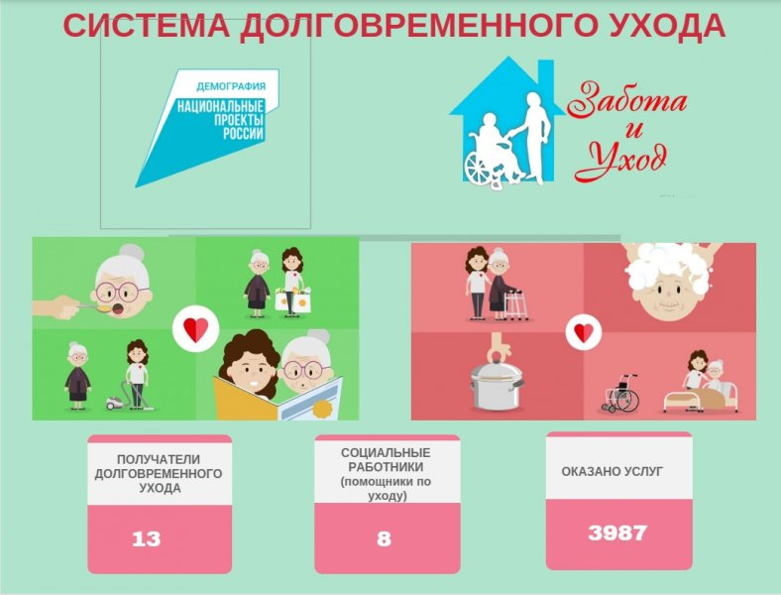
Особенности общего ухода за различными категориями получателей долговременного ухода
Подготовил
преподаватель, психолог
Суслина Анастасия Викторовна

Slide 2
ЦЕЛИ И ЗАДАЧИ УХОДА
Зачастую получателями услуг социальной службы становятся люди, у которых по причине каких-либо заболеваний ограничена или отсутствует способность к самообслуживанию и активному передвижению. Уход за подобными подопечными требует специальных навыков, а также обязывает к соблюдению определенного порядка и охранительного режима, создания условий, обеспечивающих физический и психический покой.
Специалистам необходимо владеть простейшими приемами ухода, уметь адаптировать подопечного к изменившимся условиям жизни и здоровья, поощрять его к самостоятельности и самообслуживанию.

Slide 3
Процесс планирования ухода
Индивидуальный план ухода в себя включает:
наименование гигиенических процедур;
место их выполнения;
регулярность ухода;
количество часов в неделю и в день;
характер ухода: замещающие услуги, ассистирующие услуги, их сочетание;
необходимость социального сопровождения;
перечень ресурсов человека;
часы предоставления ухода;
необходимость присмотра.

Slide 4

УРОВЕНЬ НУЖДАЕМОСТИ
первый уровень нуждаемости в постороннем уходе – от одного до нескольких часов несколько раз в неделю;
второй уровень нуждаемости в постороннем уходе – от одного до нескольких часов ежедневно;
третий уровень нуждаемости в постороннем уходе – от нескольких часов до 24 часов ежедневно, включая ночные часы.

Slide 5
Принципы выполнения мероприятий по уходу
поддержание личности и сохранение индивидуальности подопечных;
использование принципов кинестетики, с целью безопасного перемещения подопечных и профилактики падений;
обеспечение конфиденциальности при выполнении мероприятий по уходу.
соблюдение правил инфекционной безопасности, с целью поддержания гигиены и профилактики воспалительных заболеваний.

Slide 6
Целевые принципы ухода за подопечными:
Ø Содействие питанию.
Ø Обеспечение физиологических функций (мочеиспускание, дефекация).
Ø Охранительный двигательный режим.
Ø Асептика и антисептика, применительно к вопросам ухода.
Ø Охранительный психологический режим.

Slide 7
Виды помощи в реализации ухода за больными:
Санобработка, умывание, бритье, расчесывание и др. процедуры.
Одевание.
Кормление.
Отправление физиологических потребностей.
Помощь в самообслуживании.
Перестилание постели.
Профилактика пролежней.
Уборка, наведение порядка в комнате, тумбочке и пр.

Slide 8
Значение ухода за подопечными для успешности выздоровления
Возможность отправления физиологических надобностей (мочеиспускание, дефекация), зависящих от своевременной подачи утки, подкладного судна, являются необходимым условием для предотвращения осложнений.
Профилактика пролежней, находящихся длительно на постельном режиме, когда успех полностью зависит от качества работы и квалификации ухаживающего персонала.
Психологический охранительный режим, является важнейшим элементом мобилизации потенциальных возможностей человека на выздоровление.

Slide 9
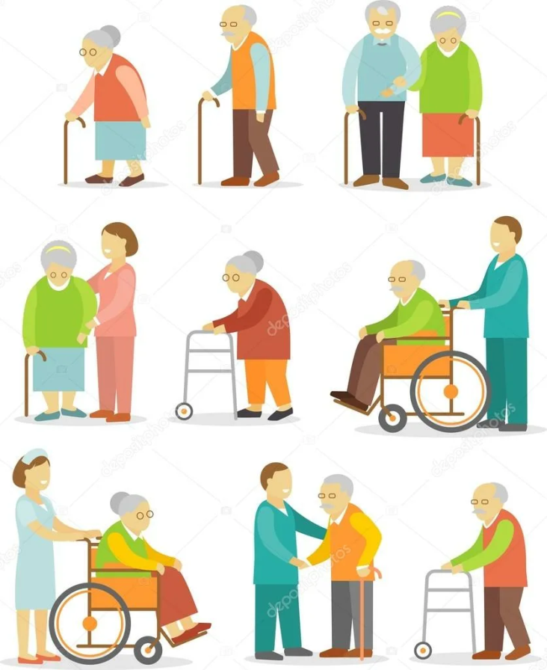
ВИДЫ УХОДА
Общий уход – это мероприятия, необходимые самому подопечному независимо от характера болезни или повреждения.
Например, к общему уходу относят кормление подопечного, смену нательного и постельного белья.
Специальный уход – мероприятия, проводимые в отношении больных специализированных отделений.

Slide 10
Cоблюдение морально-этических и эстетических норм отношения с подопечным
Следует помнить о том, что даже самые простые действия могут отнимать у подопечных много времени. Не торопите подопечных, а всячески подбадривайте и поощряйте их попытки к самостоятельным действиям.
В работе с подопечными Вам потребуется терпение и установка на необходимость предоставления им возможности действовать в привычном темпе.
(видео про организацию пространства)

Slide 11


Slide 12
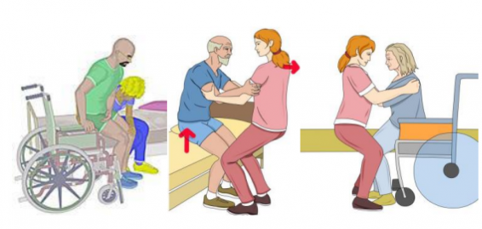
Помощь пациенту с ограниченной мобильностью

Slide 13
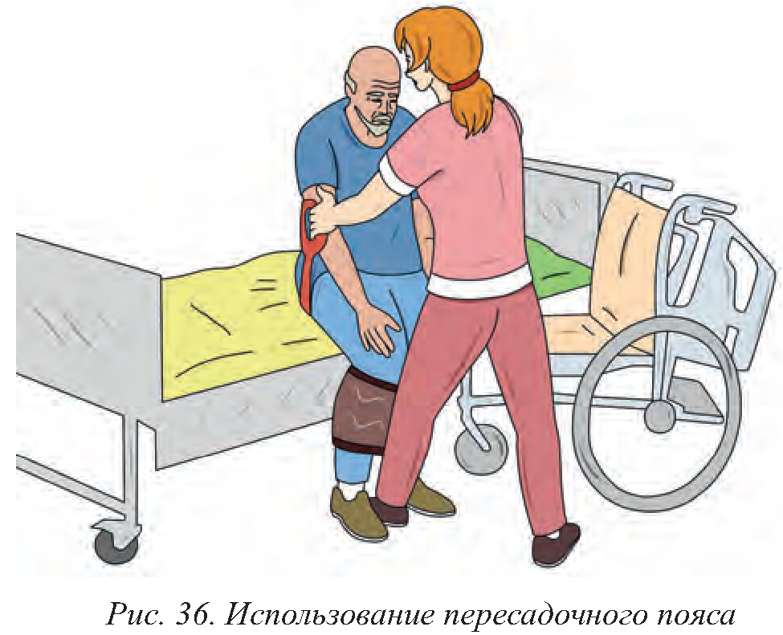
Создание комфорта в постели для тяжелобольных подопечных
Пространство
Cпециально оборудованная кровать
Матрац
Простыня
Подушки
Одеяла

Slide 14
АБСОРБИРУЮЩЕЕ БЕЛЬЕ
подгузники (в народе – «памперсы»),
впитывающие трусы,
урологические прокладки для женщин,
вкладыши для мужчин,
впитывающие пеленки.

Slide 15
ПРОБЛЕМЫ, связанных с использованием классических подгузников:
изделие протекает;
разрывается внешний слой;
отрываются застежки-липучки;
подопечный отказывается надевать подгузник;
при длительном использовании на коже возникают опрелости, раздражения, мацерация (набухание влагой эпидермиса).

Slide 16
ВЫБОР РАЗМЕРА
Самые распространенные ошибки при выборе изделия:
ориентироваться на размер одежды, который носит подопечный,
выбирать подгузник «побольше», что называется, «с запасом».

Slide 17
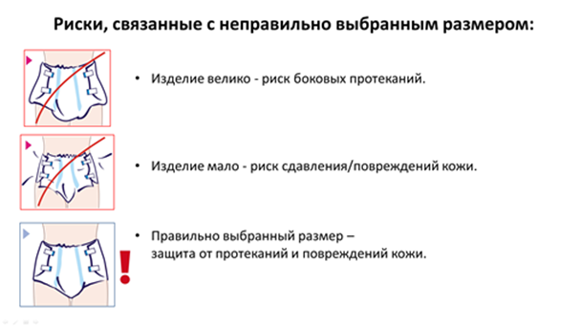

Slide 18
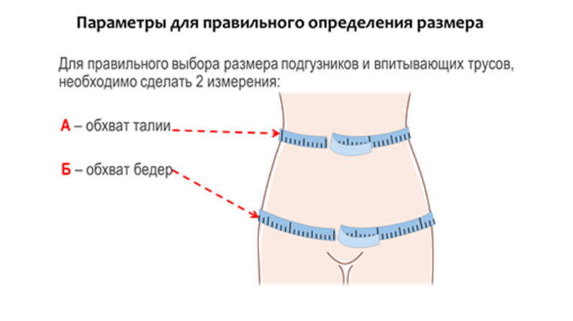
Как правильно выбрать размер?
Измерьте
объем талии и бедер подопечного
(если больной – лежачий, можно измерить переднюю поверхность талии/бедер и умножить ее на два, для получения верных данных).

Slide 19

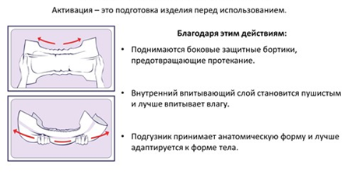
Активация подгузника
развернуть подгузник, оттянуть за края в разные стороны
распределить впитывающий слой, сложив подгузник лодочкой

Slide 20
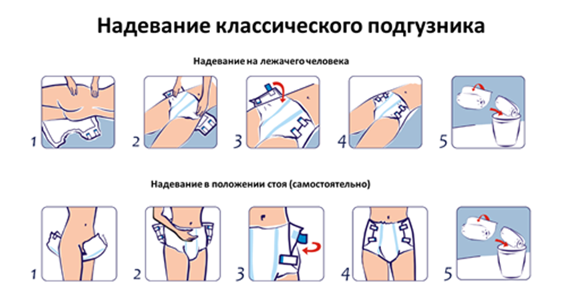

Slide 22
Подопечный отказывается надевать подгузник
Наиболее вероятные причины такого поведения:
Человек имеет психические заболевания и срывает с себя все, что кажется ему чужим, «инородным».
Подопечному стыдно использовать впитывающее изделие.

Slide 23
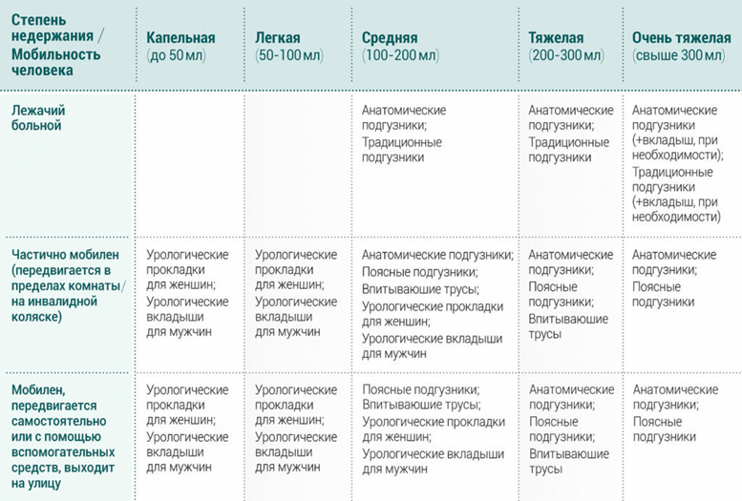
Какое еще бывает абсорбирующее белье?

Slide 24
Резюме: на что важно обратить внимание
Определите степень недержания для выбора изделия с необходимым уровнем впитываемости.
Измерьте объем талии и бедер для выбора подходящего размера изделия.
Определите мобильность (активность) подопечного для выбора вида впитывающего изделия.
Подготовьте изделие перед использованием для лучшего впитывания и защиты от протекания.
При акте дефекации сразу смените подгузник/впитывающие трусы.
При выборе изделия обратите внимание на наличие паропроницаемого внешнего слоя, распределяющего слоя, эластичных элементов без латекса и свойства нейтрализовать неприятный запах.
Комбинируйте изделия разной впитываемости и модификации.

Slide 25
БИОМЕХАНИКА – профилактика травматизма
1. При любом положении тела устойчивое равновесие обеспечивается тогда, когда центр тяжести проецируется на площадь опоры.
2. При увеличении площади опоры равновесие более устойчиво.
3. При смещении центра тяжести ближе к площади опоры /например, сгибание коленей в положении стоя/равновесие становится более устойчивым.
4. Правильная осанка обеспечивает сохранение равновесия и снижение нагрузки на позвоночник Требования к осанке: •Плечи и бедра расположены в одной плоскости •Спина прямая •При движении – максимальная нагрузка на мышцы и суставы нижних конечностей.
5. Избегать резких движений /поворотов, наклонов, рывков, разгибаний.

Slide 26
БИОМЕХАНИКА - профилактика травматизма
6. При возможности заменить подъем тяжести перекатыванием, это значительно уменьшает нагрузку на позвоночник.
7. Любые перемещения тяжестей осуществлять на выдохе. Эффект Вальсальвы – при натуживании на высоте вдоха возможны нарушения со стороны работы сердечной мышцы: аритмия, ухудшение кровоснабжения.
8. Все движения выполнять в среднем темпе.
9. Сохранять правильную позу во время работы, в быту.
10. Избегать длительного пребывания в одной и той же позе, особенно с наклоном туловища вперед.
11. Воздерживаться от поднятия подопечных вручную. Использовать вспомогательные средства и современные устройства

Slide 27
БИОМЕХАНИКА - профилактика травматизма
12. Избегать вертикального поднятия подопечного, найти более безопасный способ.
13. Если перемещением подопечного заняты два и более человек, то желательно, чтобы они были одного роста.
14. Обувь на высоком каблуке, с ремешками, на пластиковой подошве представляет опасность при перемещении.
15. Никогда не поднимать подопечного перед собой/перед коленями/, так как придется вытянуть руки.
16. Никогда не поднимать подопечного сбоку от себя, так как при этом значительно изгибается позвоночник.
17. Рационально оборудовать рабочее место.

Slide 28
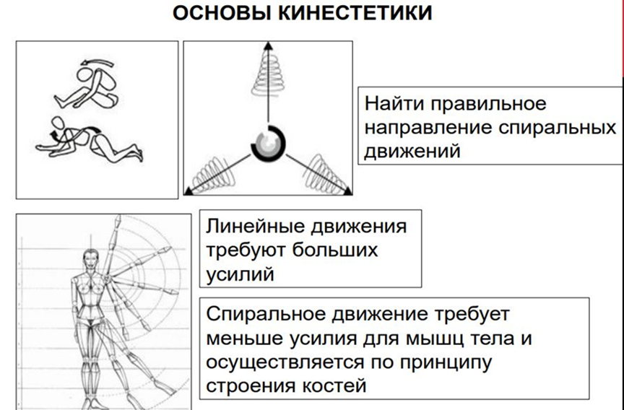
Кинестетика — это наука об управлении движениями человека, о возможностях контроля перемещения, координации, самообслуживания.
Учение включает в себя нейрофизиологию, биомеханику и неврологию.
Цель кинестетики – обеспечить возможность специалистам и людям с ограниченными возможностями находить наиболее удобный способ перемещения в пространстве, контролируя собственные движения.

Slide 29
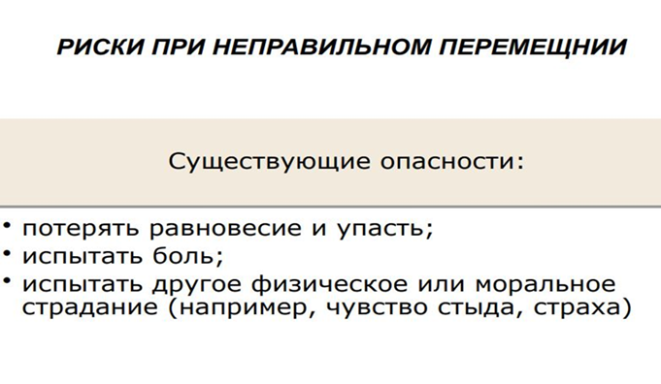
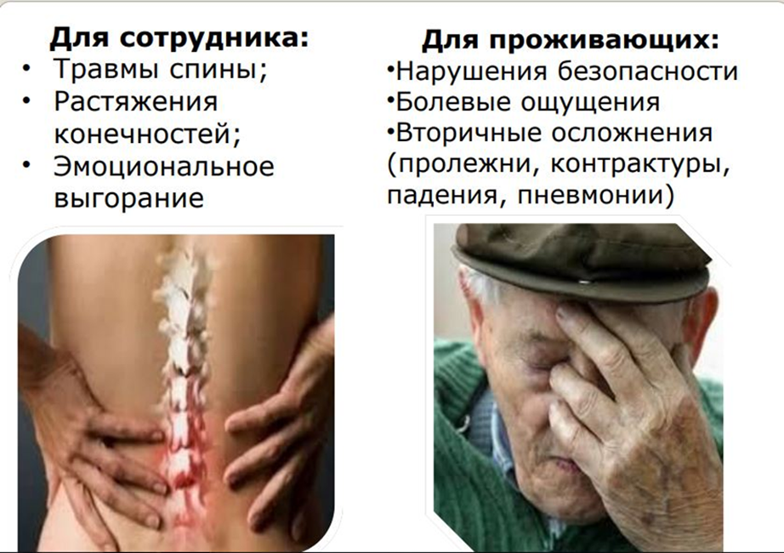
Оказание помощи при передвижении и перемещении

Slide 30
«ЗОЛОТЫЕ» ПРАВИЛА ПЕРЕМЕЩЕНИЯ
Одежда удобная, не стесняющая в движениях.
Объяснить подопечному смысл движения и его участие в нём, использовать его возможности.
Информировать обо всех действиях.
Сохранять физиологические изгибы позвоночника (не сгибать и не скручивать).
Сгибать ноги в коленных и тазобедренных суставах.
Широкая площадь опоры – ноги стоят на ширине плеч или чуть шире; или: одна нога впереди, другая позади.
Располагать человека максимально близко к себе.

Slide 31
ПОЛОЖЕНИЯ ПОДОПЕЧНОГО В ПОСТЕЛИ
Обычное положение подопечного в постели – горизонтальное со слегка приподнятой верхней частью тела.
При высоком артериальном давлении рекомендуется более высокое положение головы, при пониженном – низкое.

Slide 32
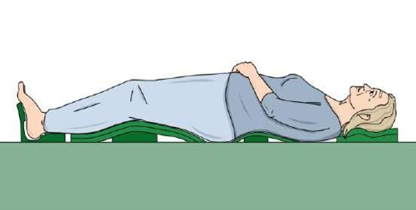
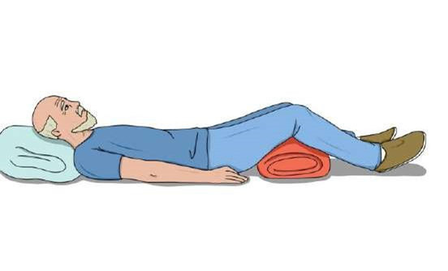
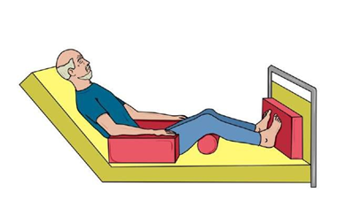
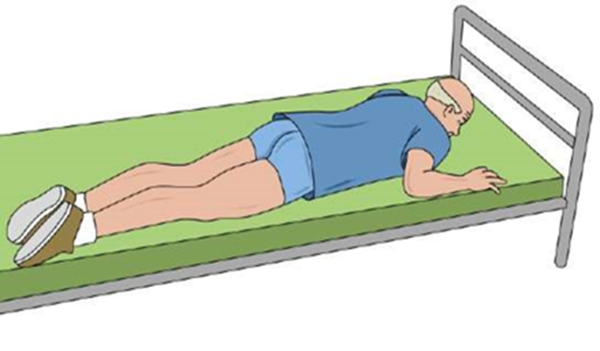
Основные положения подопечного в постели.
Положение на спине
Положение на спине с подколенным роликом
Положение сидя в кровати
Положение на животе

Slide 33
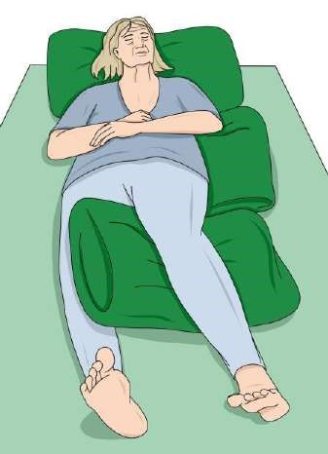
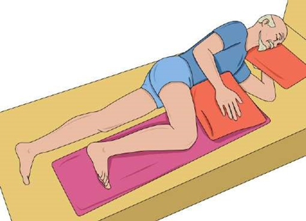
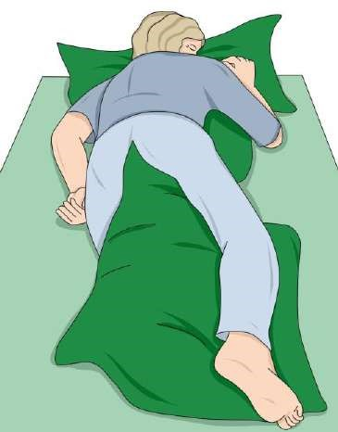
Положение на боку.
Положение 30° на боку
Положение 90° на боку
Положение 135° на боку

Slide 34
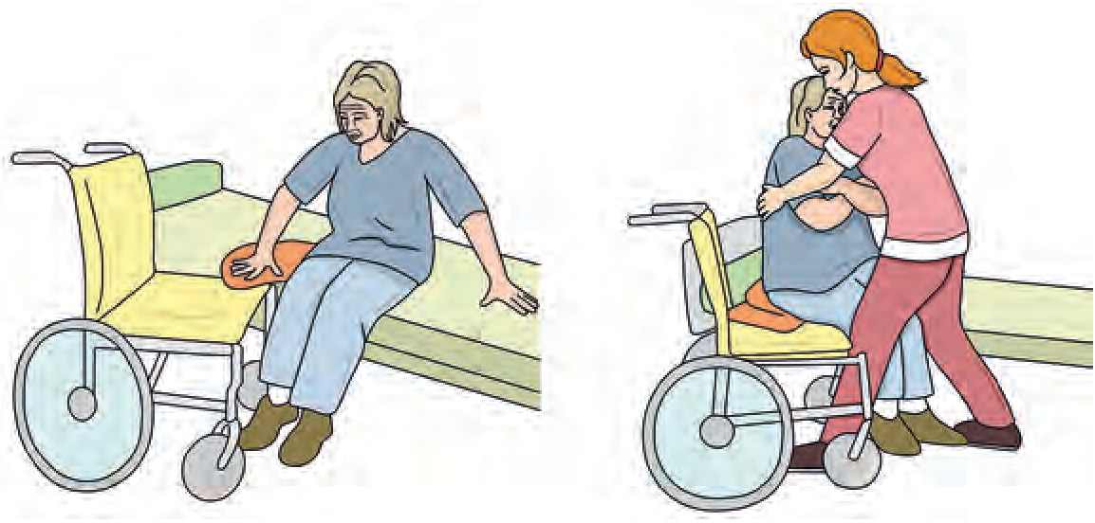
Подготовка подопечного к перемещению
1. Определить цель оказания помощи подопечному при передвижении (для чего необходимо перемещать подопечного? Как скоро его необходимо произвести?)
2. Определить состояние подопечного с целью определения наиболее безопасной и адекватной подготовки подопечного к осуществлению конкретной процедуры:
3. Определить состояние окружающей среды:
4. Оцените собственные силы:
Нужна ли дополнительная помощь?

Slide 35
Условия, необходимые для безопасного перемещения
1. Вокруг кровати, кресла, на котором находится или на которое перемещается подопечный, должно быть достаточно свободного места.
2. Тормоза на оборудовании, должны быть исправны и включены.
3. Если кровать оснащена механизмом регулировки высоты, то при перемещении подопечного в положении лежа в кровати или с кровати на каталку, она должна быть установлена на удобную для помощников высоту, чтобы избежать значительного наклона вперед. Если планируется перемещение с кровати в кресло или обратно, высота кровати и кресла должна быть одинакова.
4. Загородки и бортики кровати, должны быть опущены. Кресло должно стоять под углом 90° к кровати. Подлокотник кресла, если он съемный, должен быть убран/опущен со стороны перемещения.
5. Помощник должен быть одет в удобную одежду, не стесняющую движений; носить обувь на устойчивом каблуке высотой не более 3-4 см, желательно с закрытым задником.

Slide 36
Условия, необходимые для безопасного перемещения
6. Перед перемещением необходимо обсудить предполагаемые действия со всеми участниками перемещения, объяснить подопечному смысл перемещения, его участие, согласовать команды.
7. Если нет противопоказаний, следует использовать возможности подопечного.
8. Перед перемещением помощнику следует поставить ноги так, чтобы создать широкую площадь опоры в направлении движения.
9. Во время перемещения помощник сгибает ноги в коленных и тазобедренных суставах, что позволяет избежать сгибания и скручивания его спины.
10. Непосредственно во время перемещения необходимо удерживать груз как можно ближе к себе, держать спину прямо, сохраняя естественные изгибы (шейный и поясничный лордозы, грудной кифоз), избегать скручивания позвоночника.
11. По возможности необходимо избегать подъемов грузов вручную без использования специального оборудования.

Slide 37
ТРАНСПОРТИРОВКА В ПРЕДЕЛАХ КРОВАТИ ПРИ РАЗЛИЧНЫХ ВИДАХ ОГРАНИЧЕННОЙ МОБИЛЬНОСТИ
– какова масса подопечного;
– каково состояние подопечного;
– какова цель перемещения;
– какие вспомогательные средства имеются в наличии;
– какой способ передвижения наиболее оптимален, исходя из ответов на вышеперечисленные вопросы;
– сколько человек могут участвовать в передвижении подопечного;
– кто выполняет роль лидера (если в передвижении заняты двое и более человек).

Slide 38
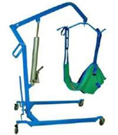
СРЕДСТВА МАЛОЙ РЕАБИЛИТАЦИИ СОДЕЙСТВИЯ МОБИЛЬНОСТИ ПРИ ПОКИДАНИИ КРОВАТИ
Подъемник
Поднимает подопечного от пола до высоты 90 см

Slide 39
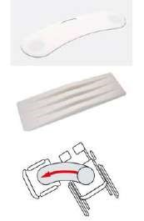
СРЕДСТВА МАЛОЙ РЕАБИЛИТАЦИИ СОДЕЙСТВИЯ МОБИЛЬНОСТИ ПРИ ПОКИДАНИИ КРОВАТИ
Доска для перемещения
Использование такой доски
- уменьшает нагрузку на помощника,
- позволяет подопечному в силу своих возможностей участвовать в перемещении, физически тренируя его и помогая почувствовать себя более самостоятельным

Slide 40
ПЕРЕСАЖИВАНИЕ С ПОМОЩЬЮ ДОСКИ
Кресло или стул необходимо придвинуть вплотную к кровати и поставить их на тормоза. С кресла снимают подлокотник со стороны кровати и ступеньки. Подопечный должен сидеть в кровати, не спуская с нее ног, чтобы кресло было сбоку от него. Подопечного просят перенести вес собственного тела на дальнюю по отношению к креслу ягодицу. Один конец доски подкладывают ему под ближайшую к коляске ягодицу. Затем встают перед подопечным и обхватывают его немного ниже талии. Подопечный обхватывает ухаживающего за ним человека за плечи или талию (не за шею!). Лицо, осуществляющее уход, подталкивая подопечного, передвигает его по доске к креслу, но не поднимает вес подопечного. Подопечный должен просто скользить по доске до того момента, пока не окажется в кресле. После этого из-под подопечного вытаскивают доску, а его ноги ставят на подставки коляски.

Slide 41
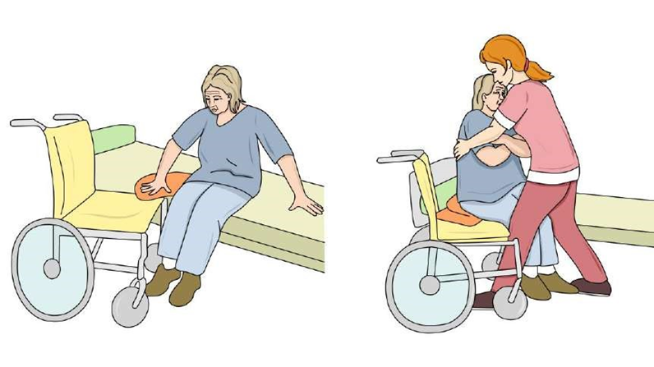
Пересаживание с помощью доски
Частично мобильные подопечные могут использовать доску для пересаживания самостоятельно.
Обязательные условия – информированность подопечного относительно последовательности действий при пересадке из кровати на стул с помощью пересадочной доски, проведение тренировок под наблюдением лица, осуществляющего уход. Только после окончательного усвоения подопечным алгоритма действий возможно самостоятельное использование пересадочной доски. Для этого подопечный одной рукой должен опереться на кровать, а другой – на свободный край доски. Ноги должны находиться в постоянном контакте с полом. После каждого движения (скольжения) по доске необходимо найти баланс, переставить обе ноги, затем снова совершать маневр транспортировки.

Slide 42
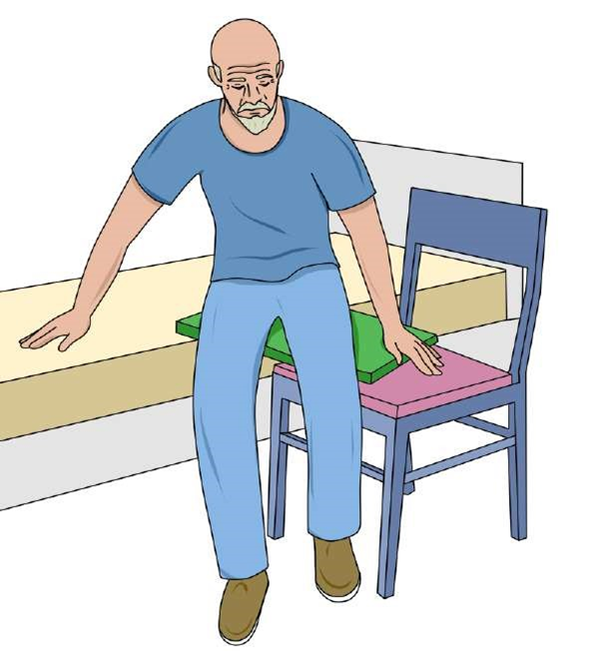
Самостоятельное использование доски пациентом
При использовании пересадочной доски для передвижения ослабленных подопечных или подопечных со значительной степенью беспомощности возможно ее применение в комплекте с пересадочным (транспортировочным) поясом. Это создает оптимальные условия безопасности при пересаживании.

Slide 43
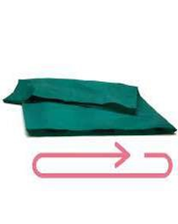
СРЕДСТВА МАЛОЙ РЕАБИЛИТАЦИИ
Рукав для перемещения
Предназначен для облегчения перемещения в положении лежа.

Slide 44
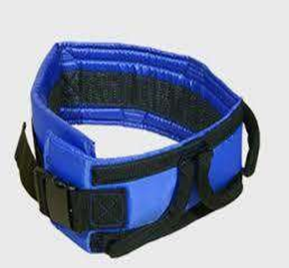
СРЕДСТВА МАЛОЙ РЕАБИЛИТАЦИИ СОДЕЙСТВИЯ МОБИЛЬНОСТИ ПРИ ПОКИДАНИИ КРОВАТИ
Пояс для перемещения
Предназначен для облегчения перемещения в положение сидя на краю кровати, в положение сидя (при перемещении из кровати на прикроватное кресло и обратно, а также с одного приспособления для сидения на другое), из положения сидя в положение стоя и для передвижения в положении стоя

Slide 45
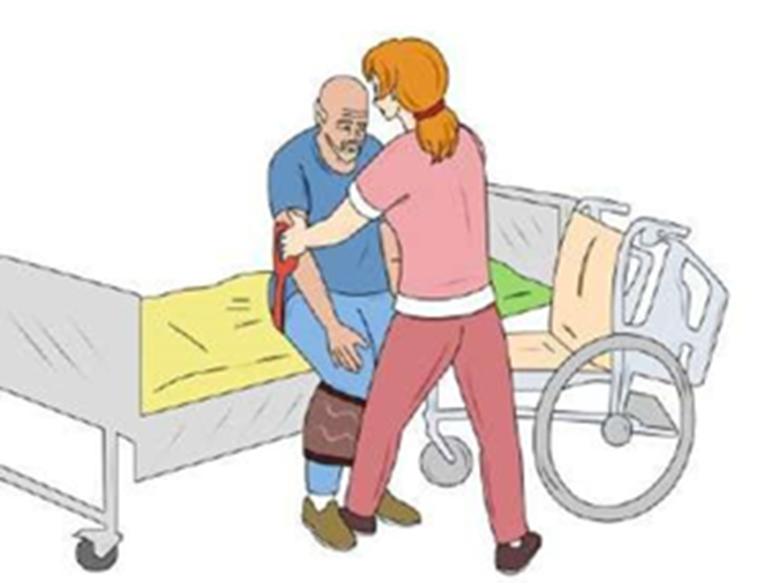
ПЕРЕСАЖИВАНИЕ С ПОМОЩЬЮ ПОЯСА
Пояс для перемещения подопечных – простое и удобное средство, которое можно использовать при подъеме и перемещении неходящих и малоподвижных людей. Подъем подопечного за одежду крайне неудобен, а при поднятии подопечного за подмышки можно причинить ему боль. Применяют два вида поясов для перемещения подопечных: для поднятия ног подопечного и для перемещения подопечного.

Slide 46
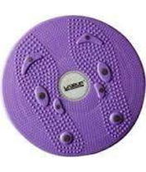
СРЕДСТВА МАЛОЙ РЕАБИЛИТАЦИИ СОДЕЙСТВИЯ МОБИЛЬНОСТИ ПРИ ПОКИДАНИИ КРОВАТИ
Диск для перемещения
Предназначен для облегчения поворота при перемещениях. С помощью него можно осуществить поворот на угол от 0° до 360° в положении сидя и при пересаживании

Slide 47
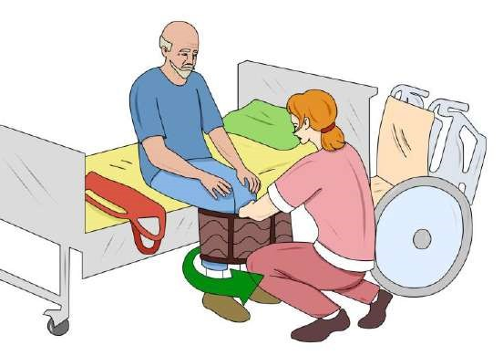
Фиксация ног подопечного поясом перед использованием напольного вращающегося диска

Slide 48
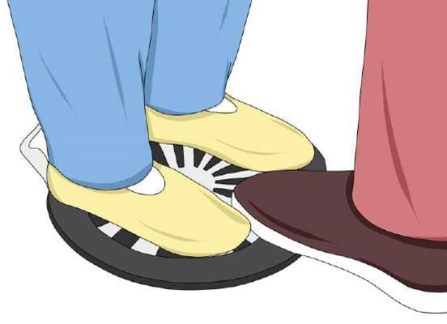
ПЕРЕСАЖИВАНИЕ С ПОМОЩЬЮ ВРАЩАЮЩЕГОСЯ ДИСКА
Напольный вращающийся диск позволяет повернуть подопечного при пересаживании из кровати на кресло и наоборот, осуществляя следующую последовательность действий:
– спустить ноги подопечного на поверхность диска;
– обхватить его за талию руками;
– ногой повернуть поворотную поверхность диска на нужный угол.
Это простое приспособление позволяет без особого труда и риска для собственного здоровья поворачивать пациентов весом до 135кг.

Slide 49
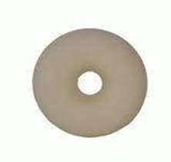
СРЕДСТВА МАЛОЙ РЕАБИЛИТАЦИИ
Круг противопролежневый
Применяют для профилактики пролежней в области крестца, на ягодицах, а также при лечении пролежней в данных областях для разгрузки поврежденной поверхности и ускорения заживления

Slide 50
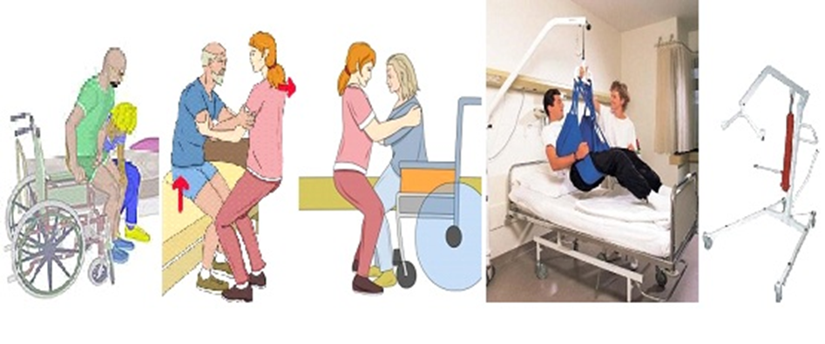
ПЕРЕСАЖИВАНИЕ В КОЛЯСКУ

Slide 52
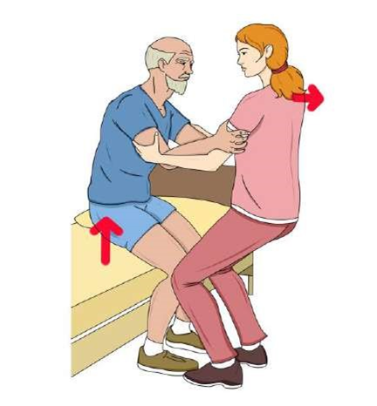
Поднятие подопечного на счет «три»
При повороте не смещать свои ноги, разворачиваться на пятках. Поворачиваться одновременно с поворачиванием тела подопечного до тех пор, пока его спина не займет положение точно перед креслом-каталкой.
Осторожно опустить подопечного в кресло, согнув колени, но держать спину прямо.

Slide 53
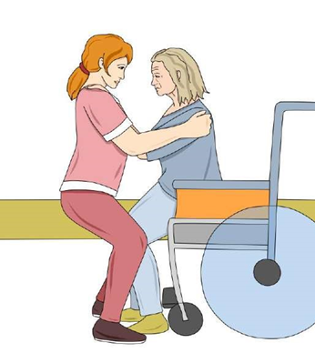
Опускание подопечного в кресло
После этого установить подлокотник и подставку для ног на место, на подставку поместить ноги подопечного.

Slide 54
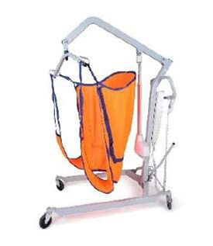
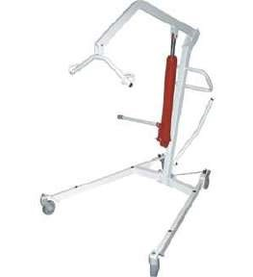
ПЕРЕСАЖИВАНИЕ С ПОМОЩЬЮ ЛИФТА

Slide 55
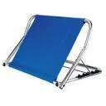
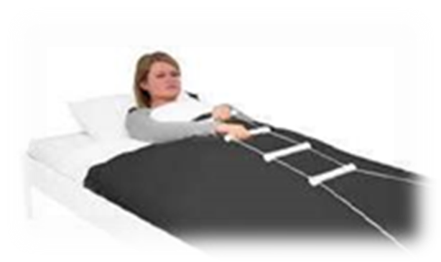
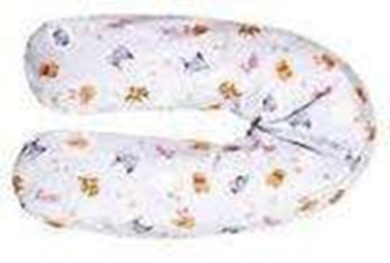
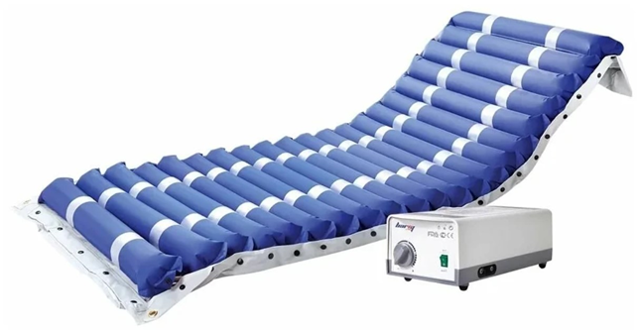
СРЕДСТВА МАЛОЙ РЕАБИЛИТАЦИИ СОДЕЙСТВИЯ МОБИЛЬНОСТИ В ПРЕДЕЛАХ КРОВАТИ
ОПОРНАЯ РАМКА Используют для того, чтобы приподнять верхнюю часть тела подопечного при одышке, а также во время приема пищи, приема посетителей
КРОВАТНЫЙ ТРОСИК С его помощью подопечный может сам приподниматься в постели
ПОДКОЛЕННЫЙ ВАЛИК. ПОДУШКА-БАНАН. Служит для расслабления мускулатуры
ПРОТИВОПРОЛЕЖНЕВЫЙ МАТРАС. Используется при уходе за больными, для лечения и профилактики пролежней путём снижения максимального контактного давления.

Slide 56
ПЕРЕДВИЖЕНИЕ С ПОДДЕРЖКОЙ СЗАДИ
Передвижение подопечных с ограниченной мобильностью можно осуществлять и без средств малой реабилитации. Зная принципы кинестетики, сопровождение при передвижении (ходьбе) становится безопасным и не представляет трудностей для подопечного и сопровождающего. Такое передвижение могут выполнять один ухаживающий или два лица, осуществляющих уход. В первую очередь необходимо объяснить подопечному принцип удерживания и убедиться, что он понимает полученную информацию. Далее следует оценить состояние и возможности подопечного: что он сможет сделать самостоятельно, а в чем ему нужна поддержка. Необходимо также оценить окружающую обстановку (влажность пола, тапочки, посторонние предметы на полу, аппаратура, стоящая на пути движения подопечного).

Slide 57
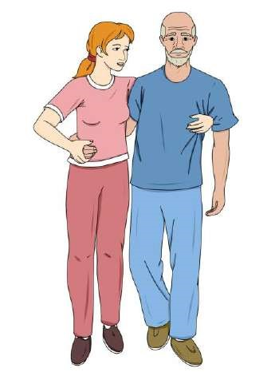
ПОДДЕРЖКА ЗА ПЛЕЧИ СЗАДИ
Поддержку сзади проводят только в том случае, когда подопечный в состоянии переставлять ноги без «подкашивания» колен. Данный алгоритм удобен тем, что при этом подопечный видит окружающую обстановку и путь передвижения. Подопечный должен доверять сопровождающему, особенно когда он его не видит, ощущать поддержку и понимать ее принцип. Поддержка сзади за плечи в ходе сопровождения подопечного при ходьбе не гарантирует безопасного передвижения при нарушении мобильности, однако уменьшает страх и дает ощущение близости людям, неуверенным в себе, какими являются большинство подопечных, а особенно тем из них, кто падал ранее.

Slide 58
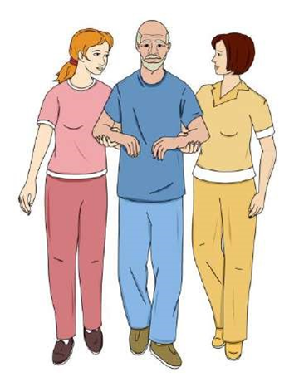
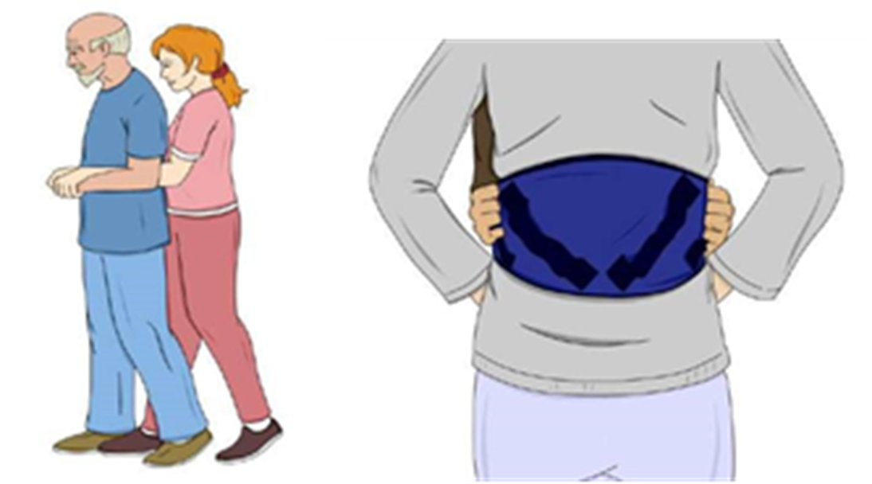
ПЕРЕДВИЖЕНИЕ С ДВУСТОРОННЕЙ ПОМОЩЬЮ
ПОДДЕРЖКА СЗАДИ ЗА ТАЛИЮ

Slide 59

Повседневное наблюдение за самочувствием и состоянием здоровья лиц, нуждающихся в постороннем уходе

Slide 60
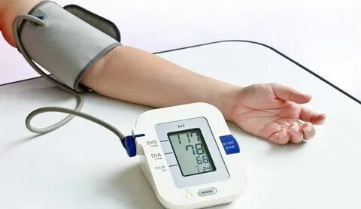
ИЗМЕРЕНИЕ АРТЕРИАЛЬНОГО ДАВЛЕНИЯ
Показатели нормы 120/80 мм.рт.ст

Slide 61
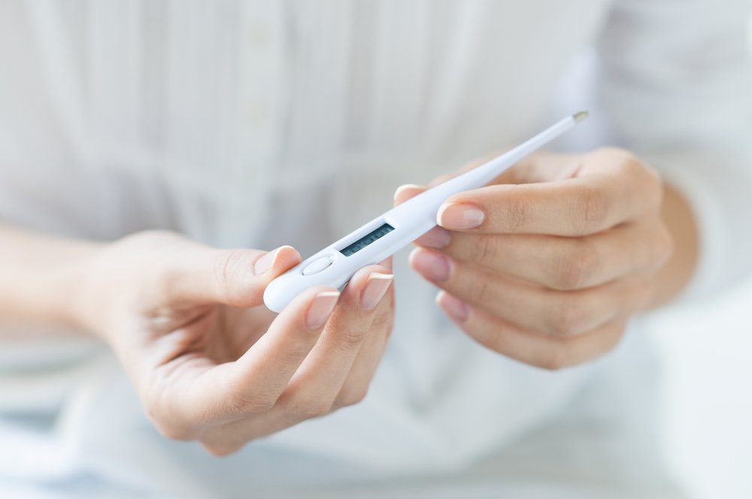
ТЕМПЕРАТУРА ТЕЛА И ЕЁ ИЗМЕРЕНИЕ
Показатели нормы 36.0-36.9 градусов

Slide 62

АРТЕРИАЛЬНЫЙ ПУЛЬС
Показатели нормы - 60-80 ударов в минуту

Slide 63
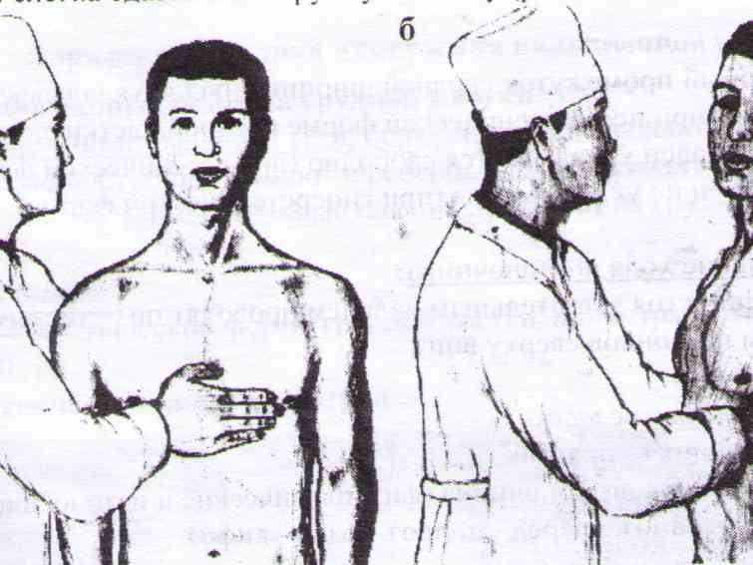
ЧАСТОТА ДЫХАТЕЛЬНЫХ ДВИЖЕНИЙ
Показатели нормы – 16-18 дыхательных движений

Slide 64
НАБЛЮДЕНИЕ ЗА ВЕСОМ, КОЖНЫМ ПОКРОВОМ И ФИЗИОЛОГИЧЕСКИМИ ОТПРАВЛЕНИЯМИ
Взвешивание производят на медицинских весах стоя, ослабленных больных – сидя на стуле или лежа (на специально приспособленных весах). Пациентов взвешивают в нательном белье (с последующим вычитанием среднего веса одежды) натощак, после опорожнения мочевого пузыря и кишечника.
Ежедневно следует определять количество выделенной мочи, ее цвет, прозрачность и частоту мочеиспусканий. Кроме того, ежедневно следует вести учет режима дефекации, а в некоторых случаях – характера стула.

Slide 65


Slide 66


